Slide 1
La economía de la circulación
Mayleen Batista y Doménika Hermida

Slide 2
La fisiocracia descubre mecanismos de flujos de riqueza y diseña una representación geométrica
Primer sistema de la economía moderna
Los representantes dicen que hay un intercambio (poder): la libre circulación de flujos de bienes y de mano de obra, como el establecimiento de una política de construcción y mantenimiento de las vías de comunicación
Doctrina: estrategia de equipamiento vial y de trabas en el intercambio

Slide 3
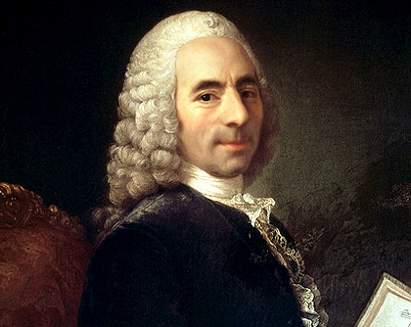
François Quesnay
Economista
Creó la escuela fisiocrática
En 1718 se hizo cirujano
Fue secretario de la escuela de medicina
Fue médico de la corte del rey Luis XV
Fisiocratas: ilustrados
Marx reconoce a Quesnay como uno de los creadores de la economía política moderna

Slide 4
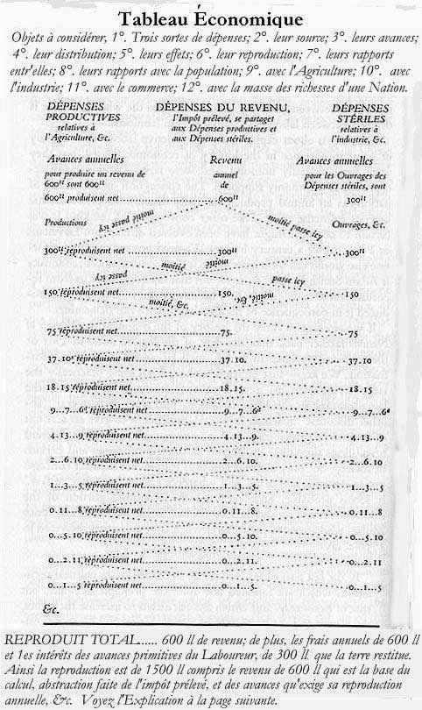
Quesnay y la tabla económica
Tableu économique (1758): visión macroscópica y materialista de la economía
Figura elemental de líneas y flujos que sirven para verificar la circulación de riquezas (sistema)
Circulación de doble sentido: 1) naturaleza de la tierra y el hombre; 2) Clases sociales: productiva, propietarios y estéril
Análisis realizado en una nación mayoritariamente agrícola
Agricultura es la fuente de riqueza

Slide 5
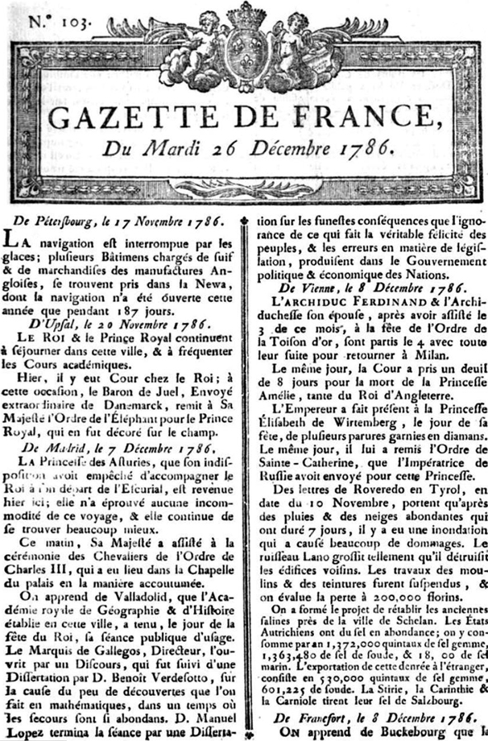
Un espacio para el público ilustrado
Economía es una organización natural
La economía política busca instruir a la población mediante la implementación de escuelas independientemente de ser públicas y privadas. Se quiere un vínculo social como interés común
Principio de la publicidad es garantizado por la democracia
Opinión pública es la opinión verdadera solo de un grupo de gente ilustrada
El cambio del mercantilismo al liberalismo sujetó a la sociedad al dominio feudal donde la agricultura predomina
En Francia, es imposible mantener una relación entre estado y sociedad, ya que sin poderes legislativo y ejecutivo, no se puede legislar
Pueblo: colectivo de diversos pensamientos
Democracia: poder del pueblo por encima de un soberano
Público: cuerpo político formado como ciudadanos de un estado; años más tarde se tomará el término como audiencia
Masa: se relaciona con la física o la economía
Multitud: espacio para operaciones de manufactura
Gaceta: medio informativo para sociedad

Slide 6
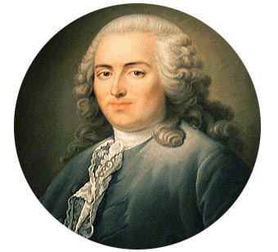
Turgot y la construcción de la red viaria
Francia estaba dividida en dos bandos o provincias y no había relación ni comercio entre ambas
Limoges: Turgot era intendente general (1761 a 1774), luego fue inspector general de hacienda
Turgot: Conocedor de obras públicas; impone el nuevo sistema de empedrado en las calles
Pierre-Marie Trésaguet (ingeniero) innova con calzada de grava sin arena
John McAdam implementa la pavimentación
Después de romper las tensiones en Francia, se crea la comercialización en forma de estrella, con París en el medio
Gutier (ingeniero-arquitecto): “hay ventajas de las carreteras para comercializar recíprocamente, como también la reducción de caballos en los paseos”
Comodidades atraerían extranjeros; por ende, el reino obtenía más capital
Abolición de la corvea en 1776 en todo el reino
Denuncia de desigualdades; Problemas de comunicación generaba la injusticia social
Doctrina fisiocrática: con el implemento de la agricultura se procuraba unir a Francia entre sí y con otros países
Clasificación de carreteras en cuatro categorías según su tarea

Slide 7
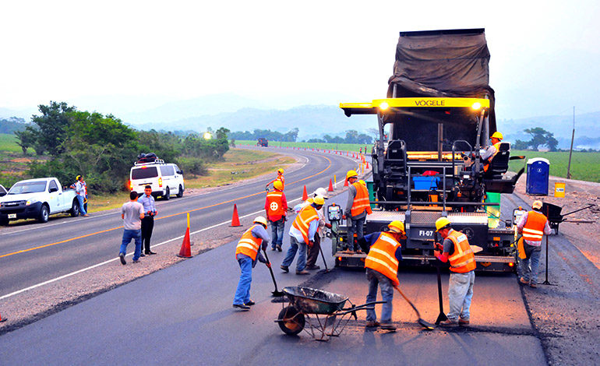

Circular es medir
Objetivo: Unificación del territorio (Francia 1789)
Otorgaron un papel fundamental al intercambio.
Supresión de las barreras arancelarias interiores y de los fielatos.

Slide 8
Primer Objetivo: Mejora de la comunicación
Lenguaje Universal
“En un Estado sólo cabe una ley, un peso y una medida”
Se quería imponer a la nación las mismas categorías de pensamiento.
Mismo sistema de medidas
Mismo idioma

Slide 9
Unidades de medida: Metro y kilogramo
Causas
El patrón podía fluctuar según el lugar de compra y venta.
“Una medida con el mismo nombre podía tener distinto valor según el lugar, tanto en el interior como en el exterior de las fronteras”.
Consecuencias
Se establece al metro y al kilogramo como unidades fundamentales del sistema métrico (diciembre de 1799).
En 1875, el metro tuvo su organización internacional: la Oficina Internacional de Pesas y Medidas.
Aparición de la estadística- Catastro
“Se ha logrado imponer a la nación las mismas categorías de pensamiento, representaciones espaciales, ideas novedosas sobre pesos y medidas y, algo todavía más difícil, la división decimal…”

Slide 10
Estadística
1741: Aparece el primer trabajo significativo de estadística “El orden divino manifestado por el movimiento de la población”.
1776-1886: Jean- Baptiste Antoine investiga sobre la “patología criminal”. Clasifica sus documentos por sexo, edad, ocupación profesional, naturaleza y lugar de delito de la persona que ha sido encarcelada.
Se utilizan las probabilidades para determinar las formas de elección más equitativas.
De la estadística nace el censo.
En Francia la estadística se convierte en una herramienta de unificación de la nación.

Slide 11
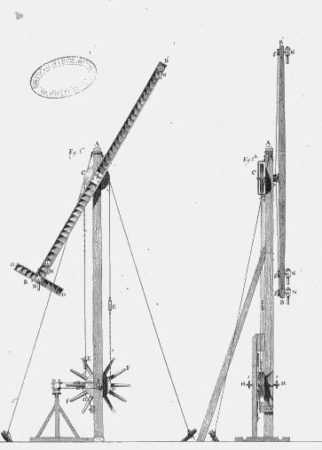
Telégrafo óptico o de brazo
Generó que:
Se hagan secretos los códigos que se utilizaban para la transmisión de mensajes.
Hay un doble nivel de transmisión de la lengua:
Lengua operativa: comprensible para quienes hacen funcionar los dispositivos.
Lengua de los contenidos: Sólo la domina la Administración.

Slide 12
“Sí, sí, un telégrafo. Varias veces he visto en un camino sobre un montón de tierra, levantarse esos brazos negros semejantes a las patas de un inmenso insecto, y nunca sin emoción, os lo juro, porque pensaba que aquellas señales extrañas hendiendo el aire con tanta precisión, y que llevaban a trescientas leguas la voluntad desconocida de un hombre sentado delante de una mesa, a otro hombre sentado en el extremo de la línea delante de otra mesa, se dibujaban sobre el gris de las nubes o el azul cielo, sólo por la fuerza del capricho de aquel omnipotente jefe; entonces creía en los genios, en las sílfides, en fin, en los poderes ocultos, y me reía. Ahora bien, nunca me habían dado ganas de ver de cerca a aquellos inmensos insectos de vientres blancos, y de patas negras y delgadas, porque temía encontrar debajo de sus alas de piedra al pequeño genio humano pedante, atestado de ciencia y de magia. Pero una mañana me enteré de que el motor de cada telégrafo era un pobre diablo de empleado con mil doscientos francos al año, ocupado todo el día en mirar, no al cielo, como un astrónomo, ni al agua, como un pescador, ni al paisaje, como un cerebro vacío, sino a su correspondiente insecto, blanco también de patas negras y delgadas, colocado a cuatro o cinco leguas de distancia. Entonces sentí mucha curiosidad por ver de cerca aquel insecto y asistir a la operación que usaba para comunicar las noticias al otro. […]” (Extracto de la obra el Conde de Montecristo)

Slide 13
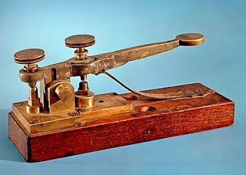
Telégrafo eléctrico
Permitió:
1835: Cualquier ruptura de riel era anunciada por el telégrafo.
Block system (1884): Se observa la sección por la que circula el tren. Evita que los trenes choquen, porque informa cuál es la vía por la que los trenes están circulando para que no se crucen sus caminos.

Slide 14
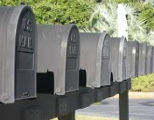
Segundo objetivo: Mejorar la fluidez de los intercambios
El intercambio de información
(1804) Creación de una Dirección General de Correos.
(1805) Servicio de estafetas a escala europea.
Las estafetas despachan las órdenes y noticias urgentes.

Slide 15
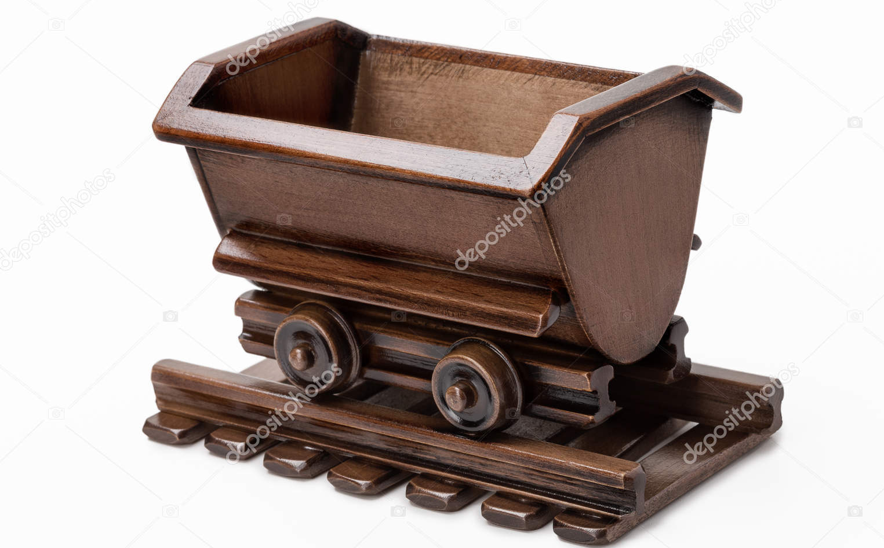
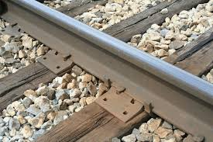
Rieles
“Las invenciones van por grupos, por capas por series, como si se apoyasen las unas en las otras, o, más bien, como si una determinada sociedad las empujase hacia adelante”

Slide 16
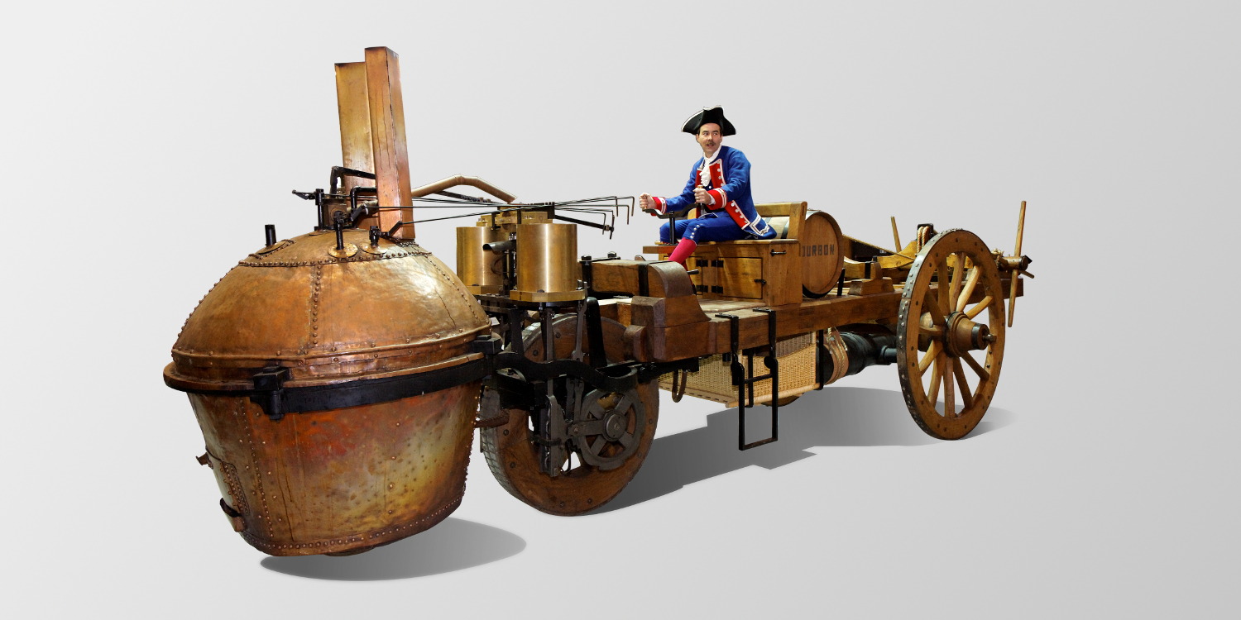
Fardier

Slide 17
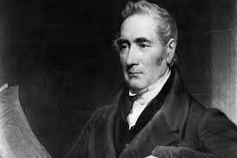
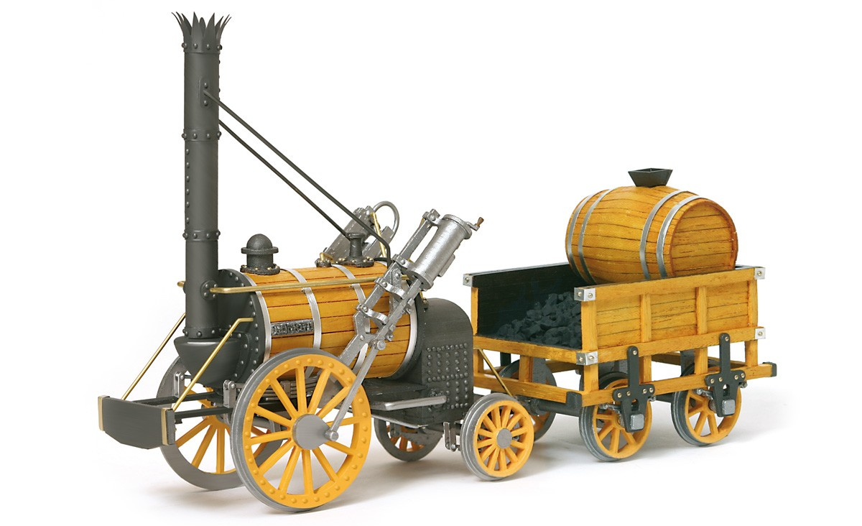
Locomotora
George Stephenson
Pudo combinar el escape de vapor a través de la chimenea con la caldera tubular.
Entre 1793 y 1855, el país será cubierto con la red viaria más extensa del mundo.

Slide 18

Industria bélica
“Con la máquina de vapor, observa Paul Virilio, estamos en presencia de un armamento del movimiento que prolonga el de la maquinaria de guerra”
Revólver de tambor de Samuel Colt

Slide 19
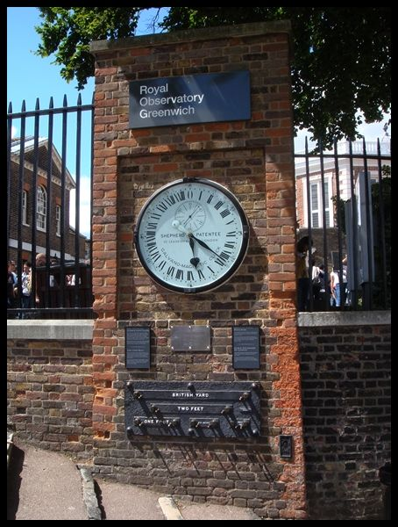
El horario de Greenwich
En 1847 la British Railway Clearing House recomienda a las distintas compañías que adopten el horario de Greenwich en todas las estaciones.
Unifica la medida del tiempo con la red británica
1884: La hora Greenwich sirve de punto de referencia para fijar el tiempo universal.

Slide 20
Línea temporal
Turgot propone la teoría de las etapas del progreso en distintas fases de desarrollo: caza, pastoreo, agricultura, comercio e industria
Turgot es intendente de la generalidad de la ciudad de Limoges
Quesnay viaja a China y redacta Los caminos de la comunicación
1750
1761
1667
1957
1765
1770
Votaire presenta una de las instituciones que mediatiza la esfera pública
Creación de la Gaceta en Italia (Venecia) en el siglo XVII: forma de negociaciones en Europa
Creación de la escuela de fisiocratas
Diderot escribe el artículo Periodista
Pierre-Marie Trésaguet innova con las calzadas de grava sin arena

Slide 21
Ventajas de las nuevas carreteras: buena comunicación, buen comercio y hay turismo
Turgot se retira como intendente de Limoges y se hace inspector general de hacienda
Se propone la abolición de la corvea en todo el reino. Se publica An inquiry into the nature and causes of wealth of nations de Adam Smith. Se suprimen las corveas por un momento . Independencia de Estados Unidos. Propuesta del enfoque logístico histórico de la evolución de las sociedades
1778
1774
1776
1775
1777
1786
Mayoría de calles estaban calzadas con grava sin mezcla de arena
Turgot crea la Administración de diligencias y mensajerías
Corvea con derecho a un salario

Slide 22
Pavimentación de carreteras
Máquina de vapor
1815
1860
1850
Calzada de asfalto

Slide 23
Investigación estadística del pastor prusiano J.P. Sussmilch.
Censo Suecia y de los dos estados escandinavos.
Automóvil de vapor Fardier
1741
1749
1771
1746
1767
1776
Nuevas tablas estadísticas de mortalidad en la población francesa.
Aparecen las rieles de fundición.
Evaluaciones sistemáticas sobre el estado y el movimiento de la población.

Slide 24
-Calendario realizado por matemáticos.
-Aplicación del telégrafo de brazo.
-Comienzo de la construcción de la red viaria
Primer puente de fundición de Coalbrookdale.
Inicios de la tarea de unificación del territorio francés.
1793
1779
1789
1784
1790
1794
Bomba de fuego
-Origen del sistema métrico aprobado por la Asamblea nacional.
-Censo en Estados Unidos
Abre sus puertas la École Centrale des Travaux Publics.

Slide 25
Fundación de la Escuela de aplicación
Revolución del vapor
Creación de una Dirección General de Correos.
1795
1800
1804
1799
1801
1805
Ley que implanta el metro y gramo como unidades fundamentales del sistema métrico.
Censo en Inglaterra
-Reforma de Los Ponts Chaussées.
-Servicio de estafetas a escala europea

Slide 26
Se dan instrucciones para realizar un catastro.
Máquinas que verifican el buen estado de los trenes.
Funcionamiento de la locomotora a vapor.
1811
1829
1835
1812
1832
1840
Decreto que permitía el uso de denominaciones antiguas.
-Propuesta de creación de la Royal Statistical Society.
-Revólver de tambor de Samuel Colt.
Se impone el sistema métrico como obligatorio

Slide 27
Aplicación Block System
Sistema de tarjetas perforadas
Se toma al horario de Greenwich como hora de referencia para fijar el tiempo universal.
1844
1880
1884
1853
1881
1885
Primer congreso internacional de estadística.
Exposición internacional de la electricidad
Se crea el Instituto Internacional de Estadística.

Slide 28
Bibliografía
Dumas, A. (1844). Imprenta Nacional . Obtenido de https://www.imprentanacional.go.cr/editorialdigital/libros/literatura%20universal/el_conde_de_montecristo_edincr.pdf
Mattelart, A. (1995). La invención de la comunicación . México D.F.

